Slide 1

KIMYO
9-sinf
Mavzu:Silikat sanoati. Laboratoriya ishi№3. Shishaning turlari va ularning tarkibi bilan tanishish.

Slide 2
Reja
1. Silikat sanoati
2. Shisha.
3. Sement.
4. Keramika.

Slide 3
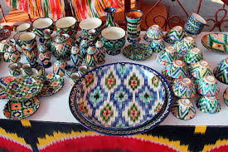
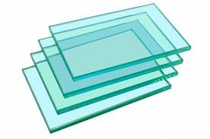
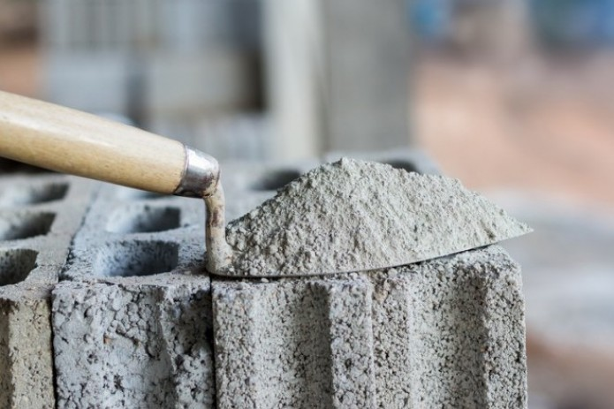
Shisha, sement, keramika va temir-beton ishlab chiqarish korxonalari haqida nimalarni bilasiz?
 |  | SILIKAT SANOATI
 | Keramika |  | Shisha ishlab |  |  | Sement ishlab
 | (sopol) buyumlar) |  | chiqarish |  |  | chiqarish

Slide 4
Kaolin silikat sanoati uchun muhim xomashyo.
----------------
------------
------------
SILIKAT
QURILISH MATERIALLARI
Rangli shisha
SANOATI
Chinni va xrustal idishlar
keramika
MAXSULOTLARI
Fayans
Kulolchilik buyumlari

Slide 5
Shisha
Oddiy oyna shishalarni kremniy (IV)-oksid (kvars, qum holida) va kalsiy karbonatni, natriy karbonat bilan suyuqlantirib olinadi: CaCO₃ + SiO₂ = CaSiO₃ + CO₂
Na₂CO₃ + SiO₂ = Na₂SiO₃ + CO₂
Na₂O.CaO.6SiO₂
Shisha formulasi

Slide 6
Shisha
Odatdagi shisha-Na₂O*CaO*6SiO₂
Kimyoviy shisha-K₂O*CaO*6SiO₂
Billur shisha-PbO₂*CaO*6SiO₂
Shisha tolalar-kvartsli shisha-SiO₂-televizor,telefon va kompyuterlarda qo’llaniladi.
Suyuq shisha-Na₂SiO₂ yelim.

Slide 7
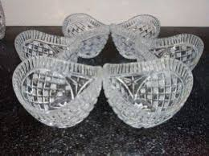
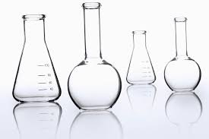
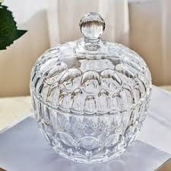
Xrustal va kimyoviy idishlar tarkibiga qanday moddalar qoshiladi?
Shisha tayyorlash uchun shixta tarkibiga natriy karbonat o‘rniga kaliy karbonat (potash) olinsa, kimyoviy idishlar tayyorlash uchun pishiq, qiyin suyuqlanuvchi shisha, potash va qo‘rg‘oshin (II)-oksid olinsa, xrustal – nurni kuchli sindiruvchi, og‘ir shisha olish mumkin
------------

Slide 8
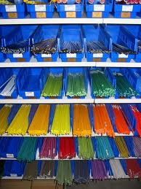
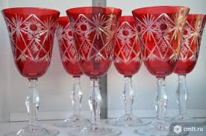
Rangli shishalar qanday moddalar qo‘shib olinadi?
Kobalt (II)-oksid shishaga ko‘k rang
Xrom (III)-oksid yashil rang
Temir (II)- oksid to‘q yashil rang
Mis (I)-oksid qizil rang
Oltin qo‘shilsa, rubin
shishasini -
olish mumkin

Slide 9
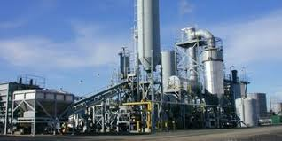
Sement.
Sement ishlab chiqarish uchun xomashyo (ohak­ tosh, bor va giltuproq) maydalanadi va aylanuvchi pechga yuboriladi,­ pechdagi harorat 450 °C gacha ko‘tariladi. Bunday haroratda xomashyo tarkibidagi­ suv va karbonat angidrid chiqib ketadi. Natijada, qotuvchi massa bo‘laklari – klinker olinadi. Klinkerni kukunga aylantirib sement tayyorlanadi. Sementni suv bilan aralashtirilganda juda qattiq­ massa hosil qilib qotuvchi hamir paydo bo‘ladi.

Slide 10
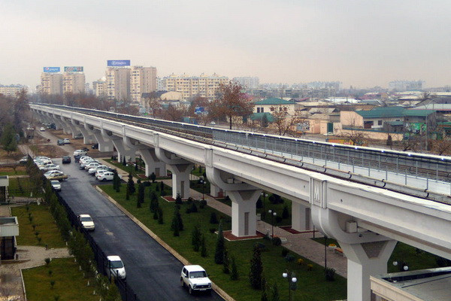
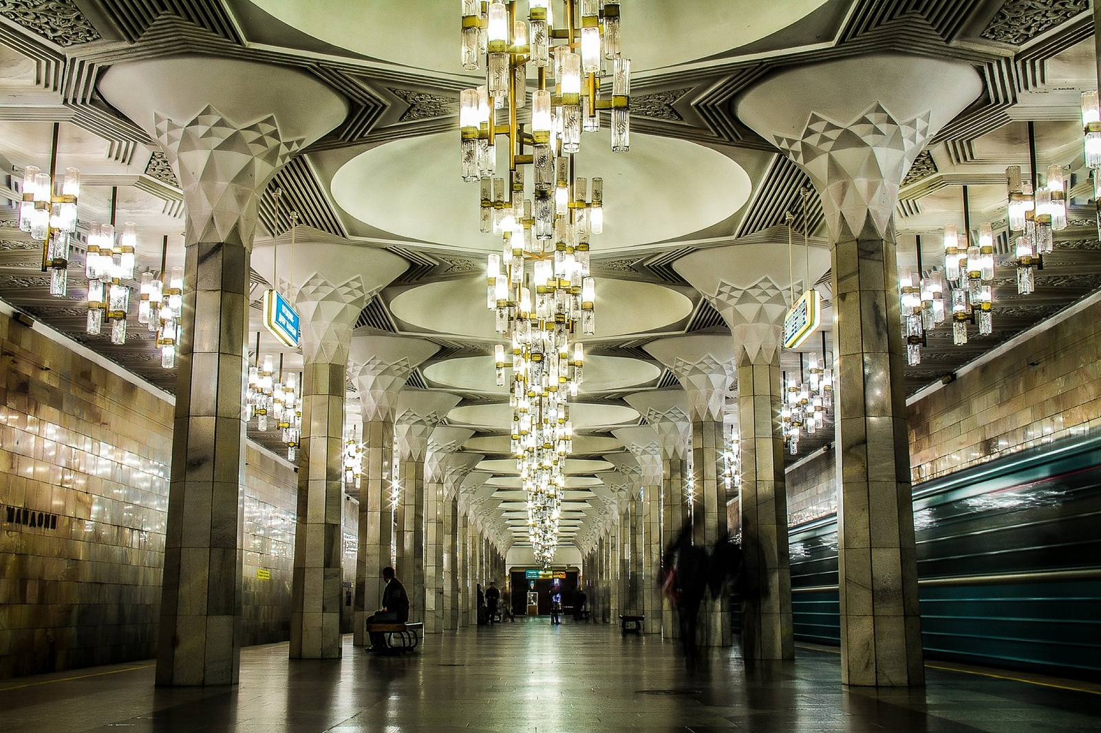
Sement
Qotish jarayoni­ hatto suv ostida ham ro‘y beraveradi. Sementdan yerusti va suvosti­ inshootlarini qurishda bog‘lovchi material sifatida foydalaniladi­.
------------
------------

Slide 11
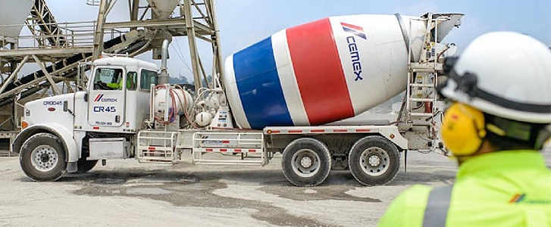
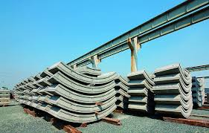
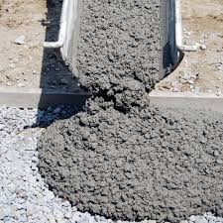
Beton va temir-beton.
Beton va temir-beton. Sement bog‘lovchisini qum, mayda shag‘al,­ yirik shag‘al, toshlar bilan aralashtirib beton hosil qili­ nadi. Beton ichiga temir sim, armatura va trubalardan karkas tuzil­masi­ qo‘yib temir-beton olinadi. Beton va temir-beton xalq xo‘jaligining ko‘p tarmoqlarida keng miqyosda ishlatiladi.
------------
------------

Slide 12
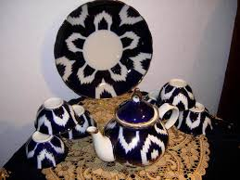
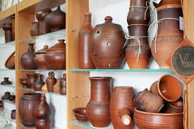
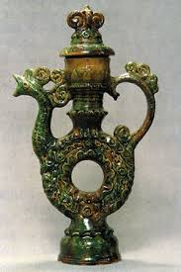
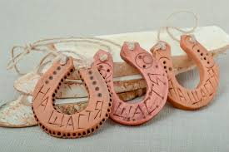
Keramika.
Gildan tayyorlangan buyumlar keramika deb ataladi. Sopol (keramik buyumlar) tayyorlash uchun xomashyo bo‘lib giltuproq, kaolin, qum, bo‘r, dolomitlar hisoblanadi.

Slide 13
Kulolchilik
Mahalliy kulolchilik korxonalarida, shuningdek, keramika buyumlari ishlab chiqaruvchi yirik zavodlarda ham sopol tayyorlash jarayoni quyidagi bosqichlardan iborat bo‘ladi:
1.Maqsadga muvofiq xomashyo tayyorlash →
2. loy (sopol massasi) tayyorlash →
3.Qoliðlarga quyish (ma’lum bir shakl berish) →
4.Quritish →
5.Kuydirish →

Slide 14
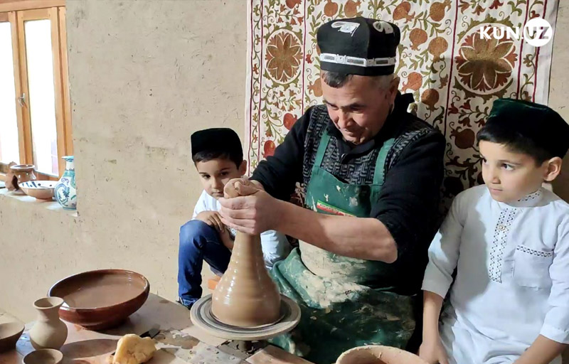
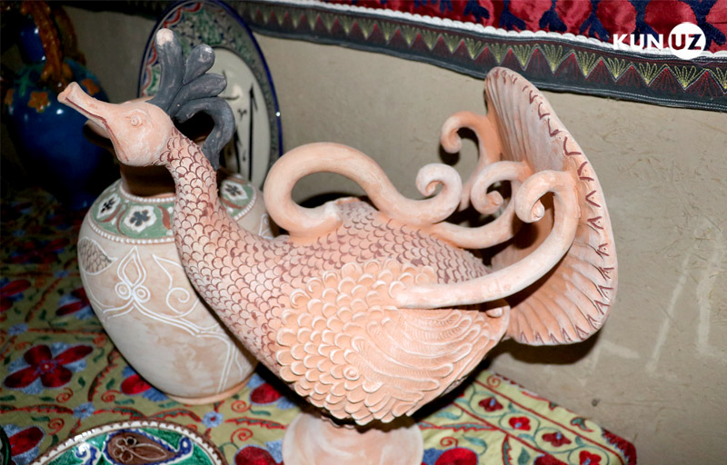
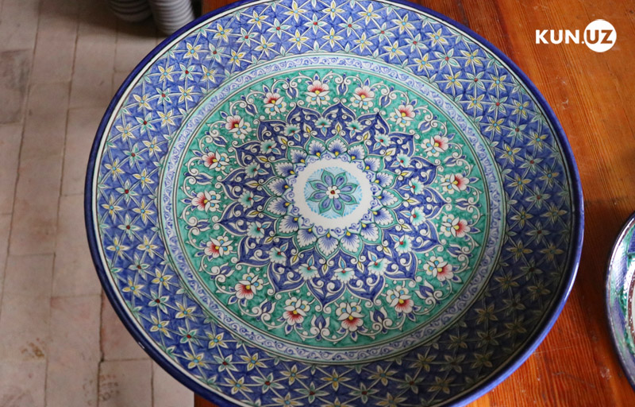
Kulolchilik sanoati
O‘zbek xalqi juda qadimdan kulolchilik sanoati bilan shug‘ul­ lanib kelgan. Samarqand, Buxoro, Xiva kabi shaharlarda asrlar davomida o‘zining jozibasini yo‘qotmasdan kelayotgan bino­ larning naqshlari ham sopoldan tayyor

Slide 15
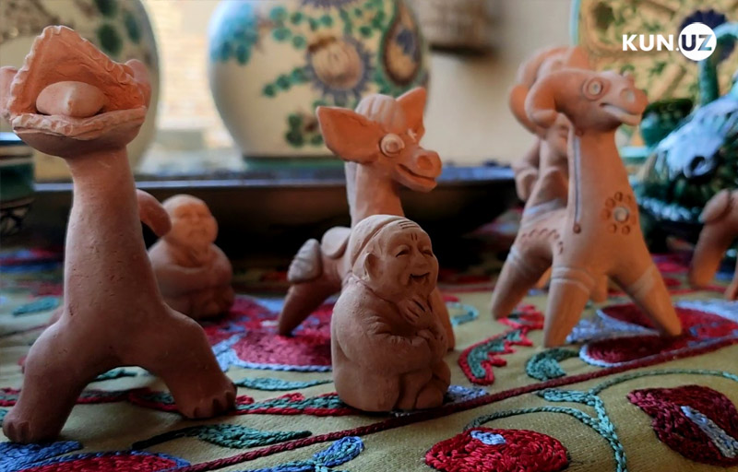
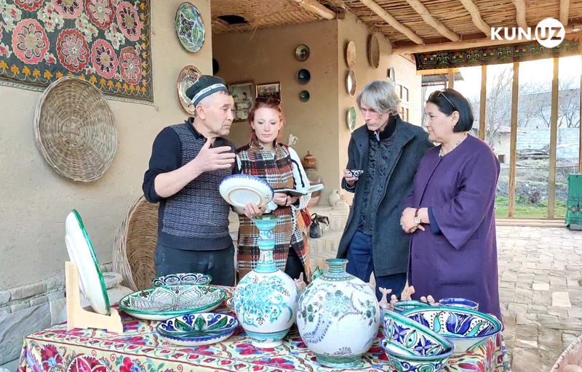
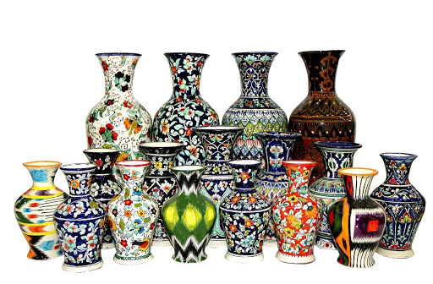
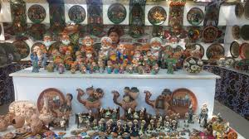
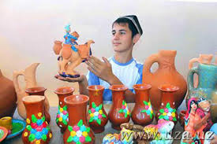
Kulolchilik

Slide 16
Sopol

Slide 17
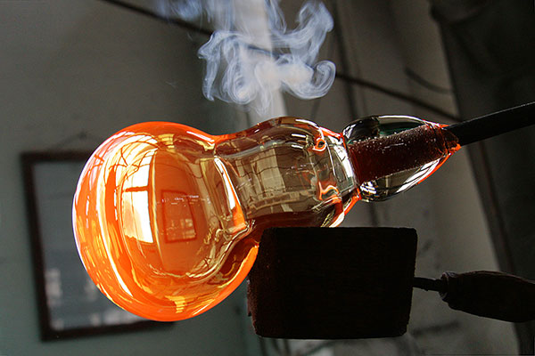
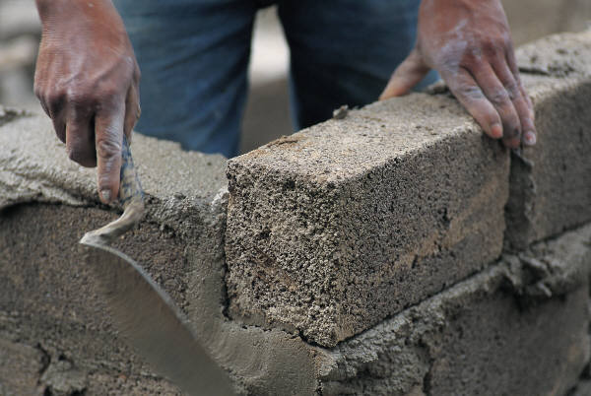
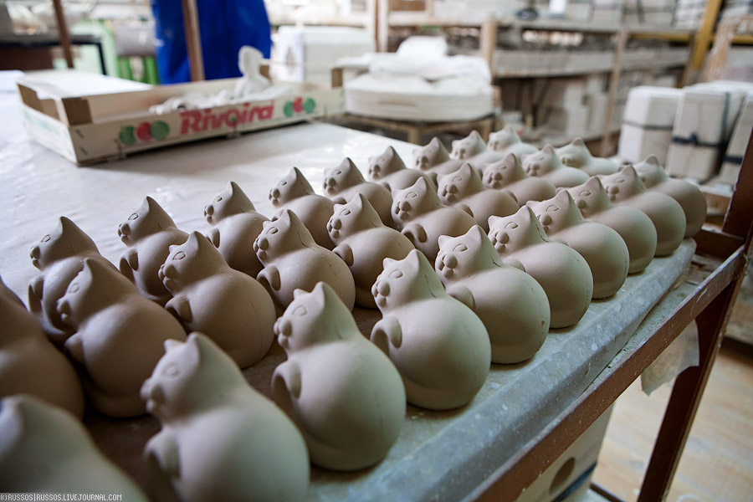
Beton va temir-beton,shishaning ishlatilishi
Beton va temir-beton xalq xo‘jaligining ko‘p tarmoqlarida keng miqyosda ishlatiladi. Shisha tolalardan issiqlik va elektroizolyatsiyalovchi xusu­ siyatli gazlamalar, kislotaga chidamli materiallar tayyorlanadi.

Slide 18
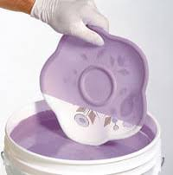
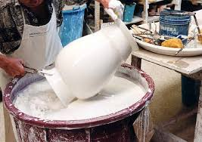
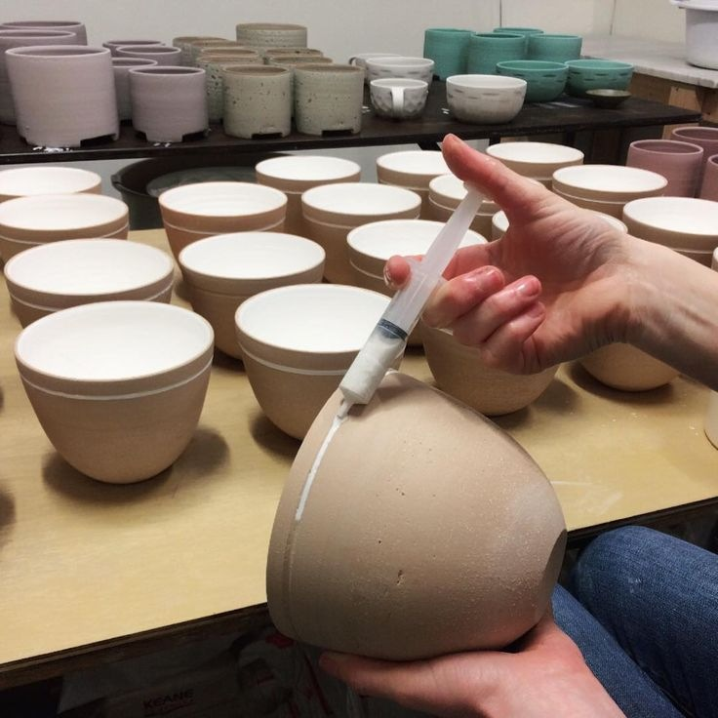
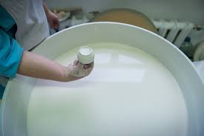
Buyum­­lar yuzasini glazur bilan qoplanishi.
Keramik buyumlar g‘ovaklari suv o‘tkazmasligi va ifloslanib­ ketmasligi uchun osh tuzi kuydirish pechiga tashlanib, buyum­­ lar yuzasi glazur bilan qoplanadi (osh tuzining bug‘lari kremniy oksid bilan reaksiyaga kirishadi) va buyum yuzasi silliq, shisha­ simon, nam o‘tkazmaydigan yaxlit qatlamli bo‘lib qoladi.

Slide 19
Mustaqil o`rganish

Slide 20

Mustaqil bajarish uchun topshiriqlar:
1.Darslikdagi 14-mavzuni o’qish,tegishli atamalar vareaksiyatenglamalarini yozish hamda o’rganish.
2.Siz kundalik hayotingizdako’rgan yoki ishlatgan kremniy birikmalari asosidagi buyumlar,xomashyolar haqida nimalarni bilasiz&Ular qanday maqsadlarda ishlatiladi&
3.Nima uchun ishqor eritmalari shisha idishlarda emas,plastmassa idishlarda saqlanishini tushuntiring.
4.Ftorid kislota bilan shishani yemirlish jarayoniningreaksiya tenglamalarini yozing.

